Slide 1



The Bridge
Victoria Suárez Santana
ANÁLISIS PREDICTIVO DE CALIDAD

Slide 2

The Bridge
Victoria Suárez Santana
OBJETIVO:
El departamento de compras nos encarga la misión de que le ayudemos a predecir qué vinos y, por tanto, qué proveedores utilizar con el fin de optimizar recursos y mejorar la calidad del producto ofrecido.

Slide 3
The Bridge
Victoria Suárez Santana
FUENTE DE DATOS:
Se nos facilita una tabla con datos de la composición del histórico de vinos blancos adquiridos por la firma, los cuales tienen asignado una puntuación de calidad.
A partir de ahí, se trata de crear una herramienta que sea capaz de predecir, con la mayor tasa de acierto posible, la calidad de cualquier vino y poder tomar mejores decisiones a la hora de adquirir este producto en el futuro.

Slide 4

The Bridge
Victoria Suárez Santana
ECHEMOS UN VISTAZO

Slide 5


The Bridge
Victoria Suárez Santana
COMPUESTOS
CALIDAD
Acidez fija
Acidez volátil
Ácido cítrico
Azúcar residual
Cloruros
Dióxido de azufre libre
Dióxido de azufre total
Densidad
pH
Sulfitos
Alcohol

Slide 6
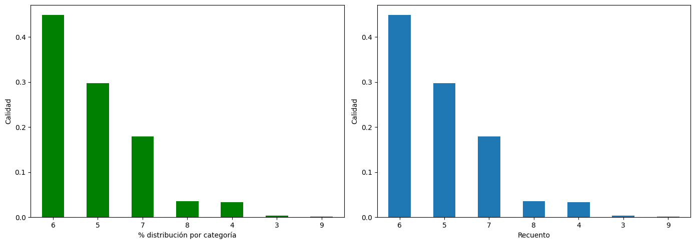
The Bridge
Victoria Suárez Santana
DISTRIBUCIÓN DE CALIDAD
Como vemos, el grupo 6, 5 y 7 son los más numerosos.

Slide 7
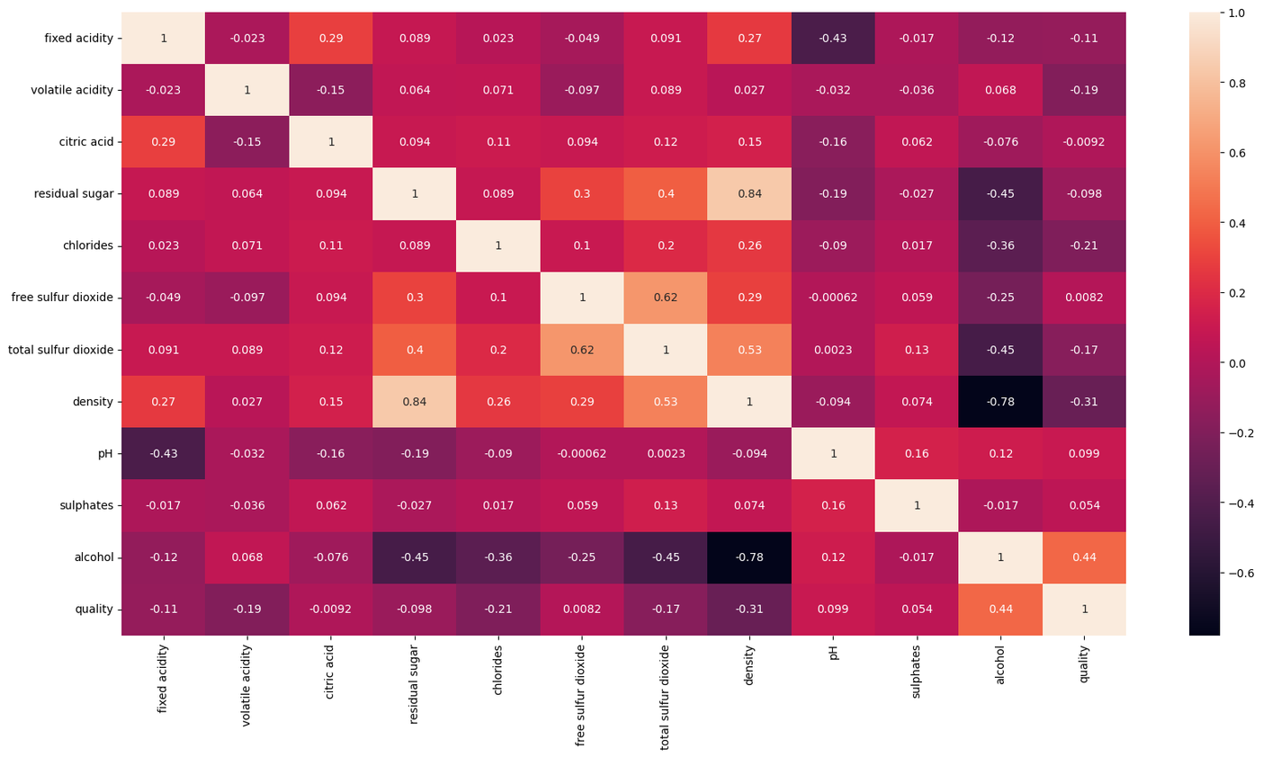
The Bridge
Victoria Suárez Santana
CORRELACIÓN DE COMPONENTES
Alcohol
Cloruros
Densidad
Acidez volátil

Slide 8
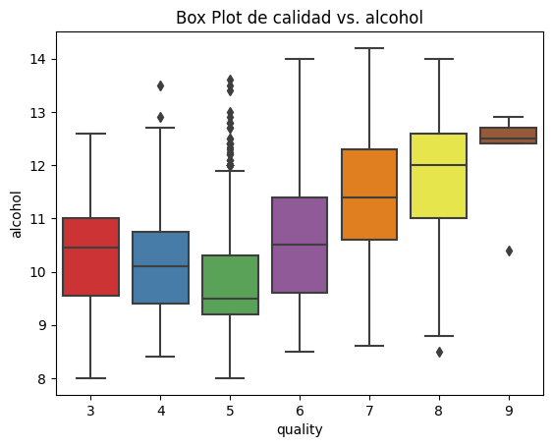
The Bridge
Victoria Suárez Santana
DATOS DE CALIDAD VS. ALCOHOL

Slide 9
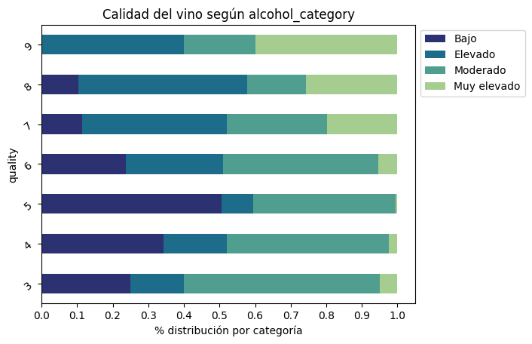
The Bridge
Victoria Suárez Santana
GRUPOS SEGÚN ALCOHOL

Slide 10
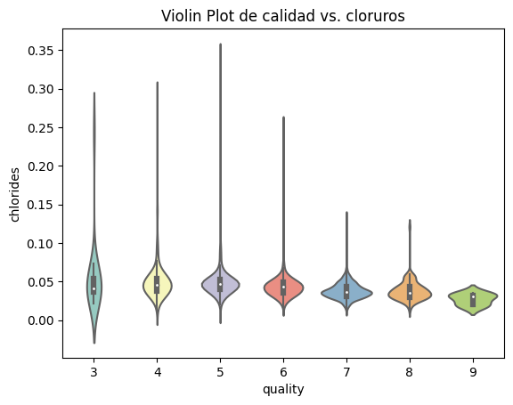
The Bridge
Victoria Suárez Santana
CALIDAD VS. CLORUROS

Slide 11
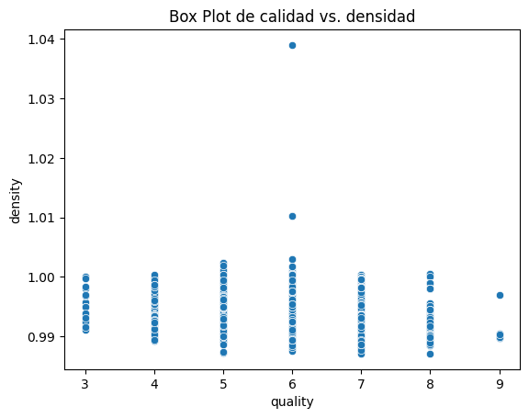
The Bridge
Victoria Suárez Santana
CALIDAD VS. DENSIDAD

Slide 12
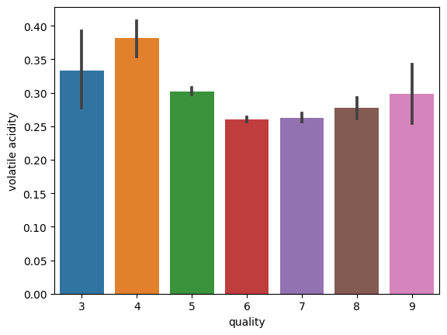
The Bridge
Victoria Suárez Santana
CALIDAD VS. ACIDEZ VOLÁTIL

Slide 13

The Bridge
Victoria Suárez Santana
MODELOS ENTRENADOS
SUPERVISADOS
Regresión logística
Random Forest Classifier
Gradient Boost
Support Vector Machine
KNeighbors Classifier
MACHINE
LEARNING
NO SUPERVISADOS
Principal Component Analysis (PCA)

Slide 14
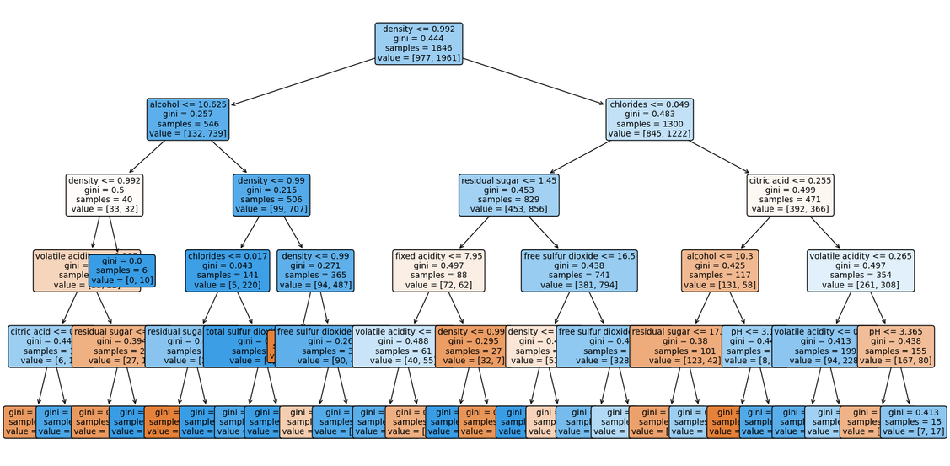
The Bridge
Victoria Suárez Santana
MODELO ELEGIDO:
68 %

Slide 15
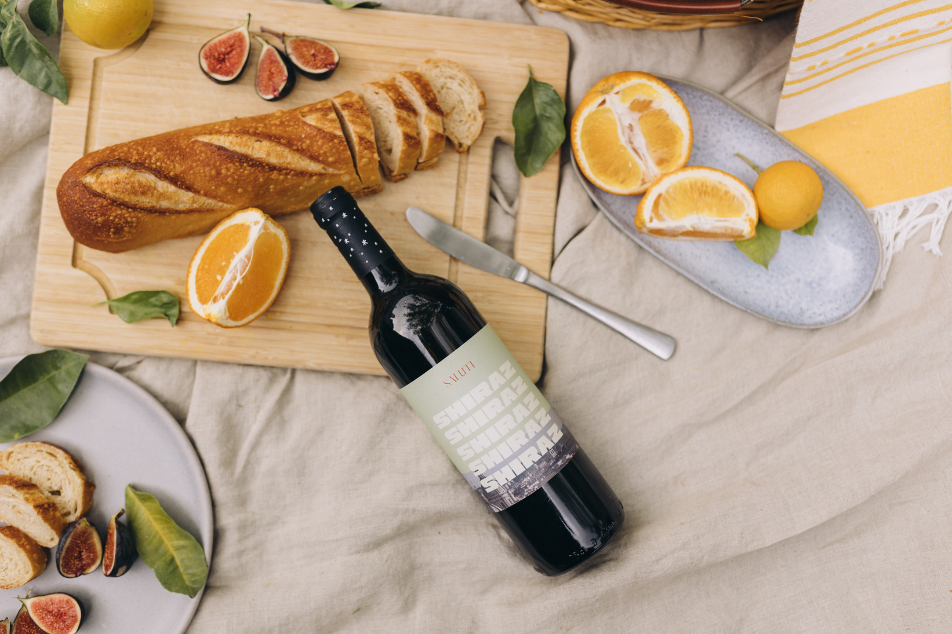
The Bridge
Victoria Suárez Santana
¡MUCHAS GRACIAS!

